Slide 1

Bienvenue chez Paradise Coffee!!
Entrer et laisser vous tenter!

Slide 2
Mon panier
Connexion
Inscription
Sélection de la semaine
Les + vendus
Tout nos produits
Contact
Ajout Café
Modification
Café
Déconnexion
SARL Paradise Coffee
87 rue des Fleurs
54000 NANCY
Contact:
Paradise.coffee@aol,fr
Nom:
Prénom:
Adresse:
Complément:
Code Postal: Ville:
Email:
Confirmation email:
Mot de passe:
(8 caractères minimum)
Confirmation
Mot de passe:
Je ne suis pas un
Robot:
Nom:
Prénom:
Adresse:
Complément:
Code Postal: Ville:
Email:
Confirmation email:
Mot de passe:
(8 caractères minimum)
Confirmation
Mot de passe:
Je ne suis pas un
Robot:
S’inscrire
S’inscrire
S’inscrire
S’inscrire

Slide 3
Mon panier
Connexion
Inscription
Sélection de la semaine
Les + vendus
Tout nos produits
Contact
Ajout Café
Modification
Café
Déconnexion
SARL Paradise Coffee
87 rue des Fleurs
54000 NANCY
Contact:
Paradise.coffee@aol,fr
Se connecter
Se connecter
Email:
Votre mot de passe:
Email:
Votre mot de passe:
Se connecter
Se connecter

Slide 4
Mon panier
Connexion
Inscription
Sélection de la semaine
Les + vendus
Tout nos produits
Contact
Ajout Café
Modification
Café
Déconnexion
SARL Paradise Coffee
87 rue des Fleurs
54000 NANCY
Contact:
Paradise.coffee@aol,fr
Contact
Contact
Nom:
Prénom:
Mail:
Message:
Nom:
Prénom:
Mail:
Message:
Envoyer
Envoyer

Slide 5

Sélection de la semaine
Nom du café
Prix
Voir +

Slide 6
Tous nos produits
Trier par:
Nom du café
Nom du café
Voir +
Voir +
<< 1 2 3 >>

Slide 7
Les plus vendus
Nom du café
Prix
Voir +

Slide 8
Nom du café
Description du café, description du café, Description du café, description du café Description du café, description du café
Prix
Moulu
Acheter
En grain

Slide 9

Mon panier
Nom du Produit | Qté | Prix TTC
Arabica en grain | 1 | 8€
Robusta moulu | 1 | 9€
échantillon | 1 | 0€
Total: 17€
Commander

Slide 10
Adresse
Facturation: adresse du compte
Livraison adresse du compte
Adresse:
Complément:
CP Ville:
Suivant

Slide 11
Récapitulatif de commande
Nom du Produit | Qté | Prix TTC
Arabica en grain | 1 | 8€
Robusta moulu | 1 | 9€
échantillon | 1 | 0€
Total: 17€
Annuler
Payer

Slide 12





Paiement
Carte bancaire
Numéro de carte:
Cryptogramme:
Payer

Slide 13
Admin Ajout café
Nom du produit:
Pays:
Décaféiné: Bio:
Prix:
Résumé:
Description:
image
Parcourir
Ajouter

Slide 14
Admin Modification café
Nom du produit:
Pays:
Décaféiné: Bio:
Prix: Disponible:
Résumé:
Description:
image
Parcourir
Ajouter

Slide 15
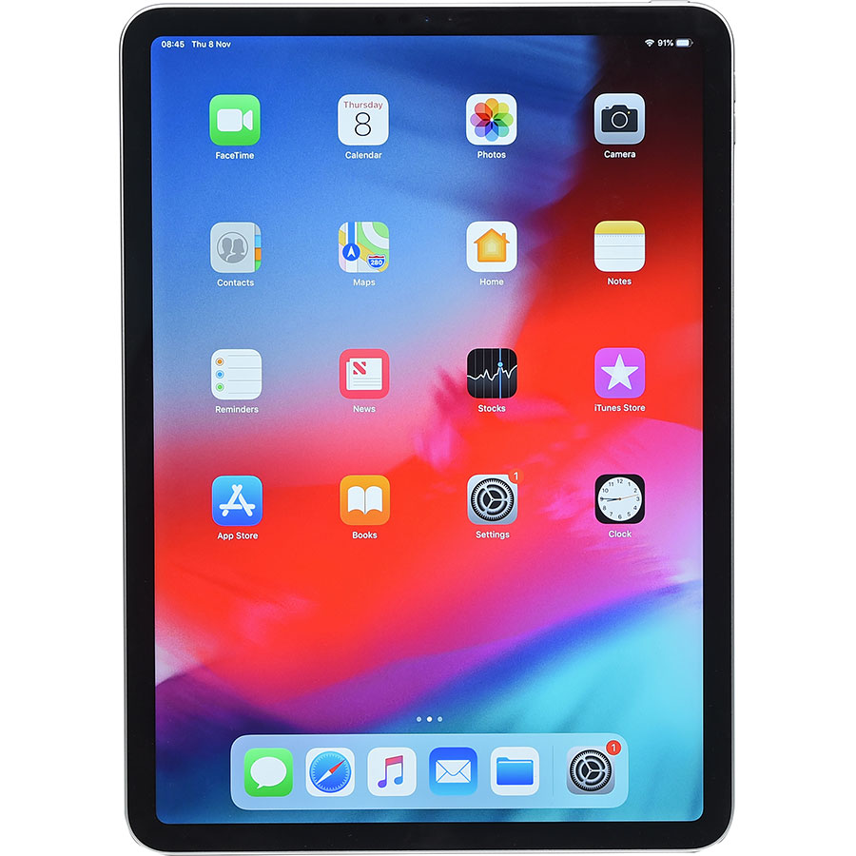
Bienvenue chez Paradise Coffee!!
Entrer et laisser vous tenter!

Slide 16
Mon panier
Connexion
Inscription
Sélection de la semaine
Les + vendus
Tout nos produits
Contact
Ajout Café
Modification
Café
Déconnexion
SARL Paradise Coffee
87 rue des Fleurs
54000 NANCY
Contact:
Paradise.coffee@aol,fr
Inscription
Inscription
Nom: Prénom:
Adresse: Complément:
CP: Ville:
Email: Confirmation
email:
Mot de passe:
8 caractères minimum
Confirmation
Mot de passe:
Je ne suis pas un
Robot:
Nom: Prénom:
Adresse: Complément:
CP: Ville:
Email: Confirmation
email:
Mot de passe:
8 caractères minimum
Confirmation
Mot de passe:
Je ne suis pas un
Robot:
S’inscrire
S’inscrire

Slide 17
Mon panier
Connexion
Inscription
Sélection de la semaine
Les + vendus
Tout nos produits
Contact
Ajout Café
Modification
Café
Déconnexion
SARL Paradise Coffee
87 rue des Fleurs
54000 NANCY
Contact:
Paradise.coffee@aol,fr
Connexion
Connexion
Votre pseudo:
Votre mot de passe:
Votre pseudo:
Votre mot de passe:
S’inscrire
S’inscrire

Slide 18
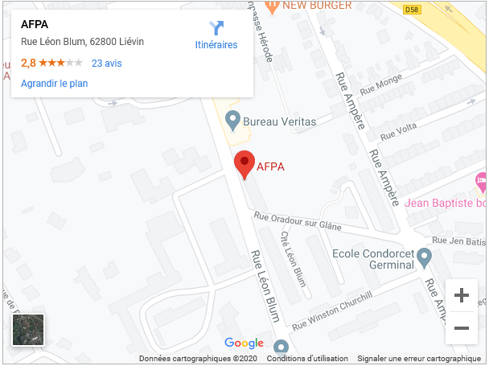
Mon panier
Connexion
Inscription
Sélection de la semaine
Les + vendus
Tout nos produits
Contact
Ajout Café
Modification
Café
Déconnexion
SARL Paradise Coffee
87 rue des Fleurs
54000 NANCY
Contact:
Paradise.coffee@aol,fr
Contact
Contact
Nom:
Prénom:
Mail:
Message:
Nom:
Prénom:
Mail:
Message:
Envoyer
Envoyer

Slide 19
Sélection de la semaine
Nom du café
Nom du café
Nom du café
Prix
Prix
Prix
Voir +
Voir +
Voir +

Slide 20
Tous nos produits
Trier par:
Nom
Nom
Nom
Voir +
Voir +
Voir +
<< 1 2 3 >>

Slide 21
Les plus vendus
Nom du café
Nom du café
Nom du café
Prix
Prix
Prix
Voir +
Voir +
Voir +

Slide 22
Nom du café
Description du café, description du café, Description du café, description du café Description du café, description du café
Prix
Moulu
Acheter
En grain

Slide 23

Mon panier
Nom du Produit | Qté | Prix TTC
Arabica en grain | 1 | 8€
Robusta moulu | 1 | 9€
échantillon | 1 | 0€
Total: 17€
Commander

Slide 24


Adresse
Facturation: adresse du compte
Livraison adresse du compte
Adresse:
Complément:
CP: Ville:
Suivant

Slide 25
Récapitulatif de commande
Nom du Produit | Qté | Prix TTC
Arabica en grain | 1 | 8€
Robusta moulu | 1 | 9€
échantillon | 1 | 0€
Total: 17€
Annuler
Payer

Slide 26
Paiement
Carte Bancaire
Numéro de carte:
Cryptogramme:
Payer

Slide 27
Admin: Ajout café
Nom du produit:
Pays:
Décaféiné: Bio:
Prix:
Résumé:
Description:
image
Parcourir
Ajouter

Slide 28
Admin: Modification café
Nom du produit:
Pays:
Décaféiné: Bio:
Prix: Disponible:
Résumé:
Description:
image
Parcourir
Ajouter

Slide 29
Browser
www.example.com
Bienvenue chez Paradise Coffee!!
Entrer et laisser vous tenter!

Slide 30
Browser
www.example.com
Mon panier
Connexion
Inscription
Sélection de la semaine
Les + vendus
Tout nos produits
Contact
Ajout Café
Modification
Café
Déconnexion
SARL Paradise Coffee
87 rue des Fleurs
54000 NANCY
Contact:
Paradise.coffee@aol,fr
Sélection de la semaine
Nom du café
Nom du café
Nom du café
Prxi
Prix
Prix
Voir +
Voir +
Voir +

Slide 31
Browser
www.example.com
Sélection de la semaine
Nom du café
Nom du café
Nom du café
Prxi
Prix
Prix
Voir +
Voir +
Voir +

Slide 32
Browser
www.example.com
Mon panier
Connexion
Inscription
Sélection de la semaine
Les + vendus
Tout nos produits
Contact
Ajout Café
Modification
Café
Déconnexion
SARL Paradise Coffee
87 rue des Fleurs
54000 NANCY
Contact:
Paradise.coffee@aol,fr
Tous nos produits
Trier par:
Nom
Nom
Nom
Nom
Nom
Voir +
Voir +
Voir +
Voir +
Voir +
<< 1 2 3 >>

Slide 33
Browser
www.example.com
Tous nos produits
Trier par:
Nom
Nom
Nom
Nom
Nom
Voir +
Voir +
Voir +
Voir +
Voir +
<< 1 2 3 >>

Slide 34
Browser
www.example.com
Les plus vendus
Nom du café
Nom du café
Nom du café
Prxi
Prix
Prix
Voir +
Voir +
Voir +

Slide 35
Browser
www.example.com
Mon panier
Connexion
Inscription
Sélection de la semaine
Les + vendus
Tout nos produits
Contact
Ajout Café
Modification
Café
Déconnexion
SARL Paradise Coffee
87 rue des Fleurs
54000 NANCY
Contact:
Paradise.coffee@aol,fr
Nom: Prénom:
Adresse: Complément:
CP: Ville:
Email: Confirmation
email:
Mot de passe:
8 caractères minimum
Confirmation
Mot de passe:
Je ne suis pas un
Robot:
Inscription Connexion
Votre pseudo:
Votre mot de passe:
Se connecter
S’inscrire

Slide 36
Browser
www.example.com
Nom: Prénom:
Adresse: Complément:
CP: Ville:
Email: Confirmation
email:
Mot de passe:
8 caractères minimum
Confirmation
Mot de passe:
Je ne suis pas un
Robot:
Inscription Connexion
Votre pseudo:
Votre mot de passe:
Se connecter
S’inscrire

Slide 37
Browser
www.example.com
Nom du Café
Description du café, description du café, Description du café, description du café Description du café, description du café
Moulu
Prix
En grain
Acheter

Slide 38

Browser
www.example.com
Mon panier
Nom du Produit | Qté | Prix TTC
Arabica en grain | 1 | 8€
Robusta moulu | 1 | 9€
échantillon | 1 | 0€
Total: 17€
Annuler
Payer

Slide 39
Browser
www.example.com
Adresse
Facturation: adresse du compte
Livraison adresse du compte
Adresse:
Complément:
CP: Ville:
Suivant

Slide 40
Browser
www.example.com
Récapitulatif de commande
Nom du Produit | Qté | Prix TTC
Arabica en grain | 1 | 8€
Robusta moulu | 1 | 9€
échantillon | 1 | 0€
Annuler
Payer
Total: 17€

Slide 41
Browser
www.example.com
Paiement
Carte Bancaire
Numéro de carte:
Cryptogramme:
Payer

Slide 42
Browser
www.example.com
Contact
Nom:
Prénom:
Mail:
Message:
Envoyer

Slide 43
Browser
www.example.com
Admin Ajout Café
Nom du produit:
Pays:
Décaféiné: Bio:
Prix:
Résumé:
Description:
image
Parcourir
Ajouter

Slide 44
Browser
www.example.com
Admin Modification Café
Nom du produit:
Pays:
Décaféiné: Bio:
Prix:
Disponible:
Résumé:
Description:
image
Parcourir
Ajouter

